Slide 1
ALGORITMOS Y ESTRUCTURAS DE DATOS II — 3.4.229
Clase 6
Ejercitación: clase de repaso previa al 1er Parcial
Repaso integrador de las Unidades I a IV
DURACIÓN: 4 HORAS
UNIDADES I-IV
Docente: Maximiliano Coedo
FAIN — UADE | 2do Cuatrimestre 2026

Slide 2
BLOQUE 1
Repaso general: Unidades I a IV
Algoritmos y Estructuras de Datos II | Clase 6
2

Slide 3
BLOQUE 2
Los tres componentes de un TDA
Datos
La información que representa el TDA (por ejemplo, una colección de elementos con cierto orden).
Operaciones
Las acciones válidas sobre esos datos: crear, insertar, eliminar, consultar, etc.
Encapsulamiento
El usuario del TDA no conoce (ni necesita conocer) la estructura interna.
Algoritmos y Estructuras de Datos II | Clase 6
3

Slide 4
BLOQUE 3
¿Cómo especificamos un TDA?
1
Dominio
Con estos cuatro elementos alcanza para describir COMPLETAMENTE el comportamiento de una operación, sin decir una palabra sobre cómo se implementa.
Qué representa el conjunto de valores del TDA.
2
Operaciones
Firma: nombre + parámetros + qué devuelve.
Formato general
operacion(parámetros) → tipoRetorno
pre: <condición requerida>
post: <qué garantiza el resultado>
3
Precondiciones
Qué debe cumplirse ANTES de ejecutar la operación.
4
Postcondiciones
Qué garantiza el TDA DESPUÉS de ejecutar la operación.
Algoritmos y Estructuras de Datos II | Clase 6
4

Slide 5
BLOQUE 4
TDA: especificación y notación (repaso)
Toda especificacion de un TDA tiene:
1) Dominio
Que es un valor del tipo
(ej: Pila = secuencia LIFO de elementos)
2) Operaciones
signatura: nombre(parametros) -> Tipo
3) Precondicion (pre)
que debe cumplirse ANTES de aplicarla
4) Postcondicion (post)
que es cierto DESPUES de aplicarla
Ejemplo (TDA Pila, Clase 2):
desapilar(p: Pila) -> Pila
pre: p no esta vacia
post: se elimina el elemento del tope de p
Detalle
Por qué importa: la especificación NO dice CÓMO se implementa — eso es una decisión aparte (estática o dinámica).
Pre sin cumplir: la operación queda INDEFINIDA (por eso el código valida con excepciones).
En el parcial: completar el Pre/Post de una operación nueva es un tipo de ejercicio típico (ver el simulacro de hoy).
Algoritmos y Estructuras de Datos II | Clase 6
5

Slide 6
BLOQUE 5
Los tres componentes de un TDA, en código
public class PilaArray {
private Object[] datos;
private int tope;
public PilarArray(int capacidad) {
datos = new Object[capacidad];
tope = -1;
}
public void apilar(Object x) {
datos[++tope] = x;
}
public Object tope() {
return datos[tope];
}
public boolean esVacia() {
return tope == -1;
}
}
Detalle
Datos: el array datos y el índice tope guardan la información de la Pila.
Operaciones: apilar(), tope(), esVacia() son la única forma válida de tocar esos datos.
Encapsulamiento: private impide escribir pila.datos[0] = x desde afuera de la clase.
Algoritmos y Estructuras de Datos II | Clase 6
6

Slide 7
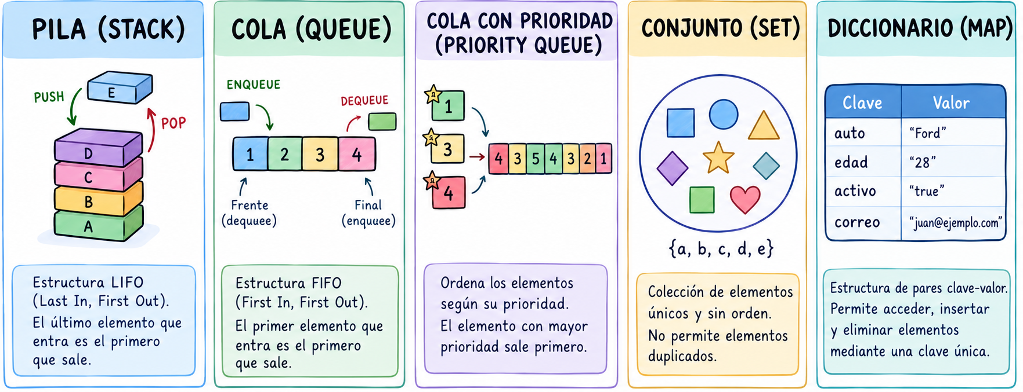
BLOQUE 5
TDAs que vimos
Algoritmos y Estructuras de Datos II | Clase 6
7

Slide 8
BLOQUE 6
Estructura básica de una clase en Java
public class Persona {
private String nombre; // atributo privado
private int edad;
public Persona(String nombre, int edad) {
this.nombre = nombre;
this.edad = edad;
}
public String getNombre() {
return nombre;
}
public void cumplirAnios() {
edad++;
}
}
class
Define un nuevo tipo. El TDA se traduce en una clase Java.
private
Encapsula el atributo — nadie de afuera lo toca directo.
constructor
Mismo nombre que la clase, sin tipo de retorno.
getNombre()
Método público: la única forma de leer el atributo desde afuera.
Algoritmos y Estructuras de Datos II | Clase 6
8

Slide 9
BLOQUE 6
Modificadores de acceso
private
public
protected
Solo visible dentro de la misma clase.
Visible desde cualquier lugar.
Visible en la clase, subclases y mismo paquete.
Clave para encapsular los datos de un TDA.
Se usa en la interfaz pública: las operaciones del TDA.
Se usa cuando hay herencia (más adelante en la carrera).
Algoritmos y Estructuras de Datos II | Clase 6
9

Slide 10
BLOQUE 6
protected: acceso desde una subclase
public class Empleado {
protected String nombre;
protected double sueldoBase;
public Empleado(String nombre, double base) {
this.nombre = nombre;
this.sueldoBase = base;
}
}
public class Gerente extends Empleado {
private double bono;
public double calcularSueldo() {
return sueldoBase + bono;
}
}
Detalle
protected: sueldoBase es visible en Empleado, en Gerente (subclase) y en el mismo paquete.
Gerente.calcularSueldo(): usa sueldoBase directamente porque lo heredó — con private no compilaría.
Desde afuera: Alguien externo no puede escribir gerente.sueldoBase = x; eso sigue prohibido, igual que con private.
Algoritmos y Estructuras de Datos II | Clase 6
10

Slide 11
BLOQUE 7
this y constructores
public class Punto {
private int x, y;
public Punto(int x, int y) {
// sin 'this' habria ambiguedad:
// el parametro y el atributo
// se llaman igual
this.x = x;
this.y = y;
}
}
¿Para qué sirve this?
Es una referencia al objeto actual. Se usa sobre todo cuando el nombre de un parámetro coincide con el de un atributo, para distinguir "el atributo de este objeto" del parámetro recibido.
¿Qué es un constructor?
Un método especial, con el mismo nombre que la clase y sin tipo de retorno, que se ejecuta al crear el objeto con new. Inicializa el estado interno del TDA en su creación (equivalente a la operación crear() de la especificación).
Algoritmos y Estructuras de Datos II | Clase 6
11

Slide 12
BLOQUE 8
Cómo se traduce un TDA a una clase Java
Especificación (TDA)
Java
Dominio del TDA
Atributos privados de la clase
crear()
Constructor
operacion(t: TDA, ...) -> TDA
Método de instancia: t.operacion(...)
pre: condición
Validación al inicio del método (if / excepción)
post: condición
Lo que el cuerpo del método garantiza al terminar
Algoritmos y Estructuras de Datos II | Clase 6
12

Slide 13
BLOQUE 9
Implementación estática: Vector, Pila, Cola
Todas se construyen sobre UN array reservado de una vez, con capacidad fija definida en el constructor. El estado se controla con índices (cantidad, tope, inicio/fin) — nunca hace falta recorrer para saber si está llena.
Lo que hay que tener fresco
• Vector: agregar() al final — O(1) si hay lugar
• Pila: apilar/desapilar/tope operan sobre "tope" — O(1)
• Cola: encolar/desencolar circular (%) — O(1), evita correr el array
• esLlena() es un AUXILIAR: no forma parte de la especificación original
int[] datos;
int capacidad;
boolean esLlena() {
return cantidad == capacidad;
}
Algoritmos y Estructuras de Datos II | Clase 6
13

Slide 14
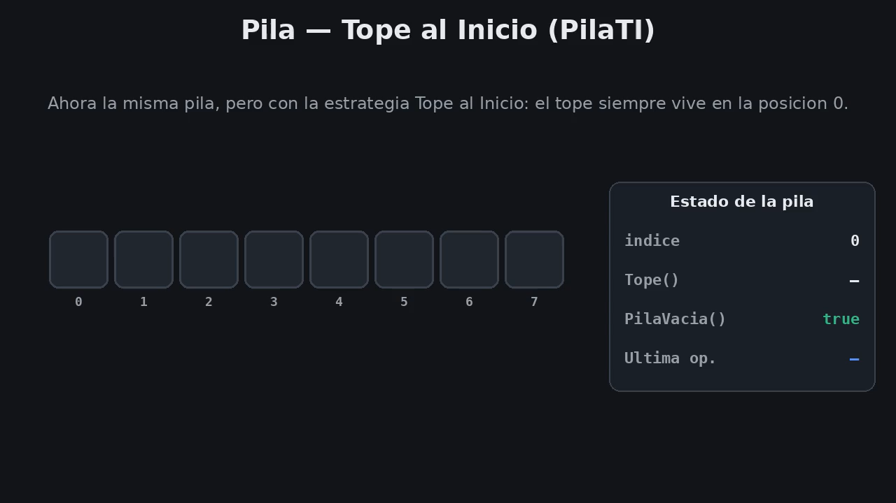
BLOQUE 10
Pila Tope al inicio
Algoritmos y Estructuras de Datos II | Clase 6
14

Slide 15
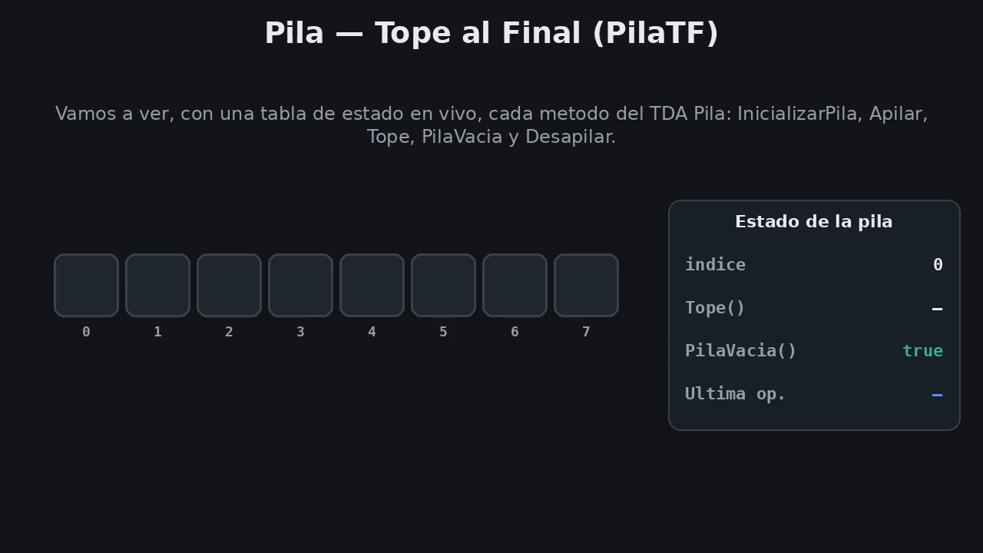
BLOQUE 10
Pila Tope al final
Algoritmos y Estructuras de Datos II | Clase 6
15

Slide 16
BLOQUE 10
TDA Pila
TDA Pila
Operaciones:
crear() -> Pila
post: devuelve una pila vacia
apilar(p: Pila, x: elemento) -> Pila
post: x queda en el tope de p
desapilar(p: Pila) -> Pila
pre: p no esta vacia
post: se elimina el elemento del tope de p
tope(p: Pila) -> elemento
pre: p no esta vacia
post: devuelve el elemento del tope sin eliminarlo
esVacia(p: Pila) -> boolean
post: devuelve true si p no tiene elementos
esLlena(p: Pila) -> boolean
post: devuelve true si p alcanzo su capacidad maxima
Detalle
Dominio: Pila = Secuencia finita y ordenada de elementos, donde el último agregado es accesible primero (LIFO).
apilar: "agregar x hace que x sea el nuevo tope"
desapilar: "solo tiene sentido si hay algo para sacar" → de ahí la precondición
tope: "mirar sin sacar" — no modifica la pila
Algoritmos y Estructuras de Datos II | Clase 6
16

Slide 17
BLOQUE 10
¿Por qué "pila estática"?
Se llama pila estática porque usa una estructura de tamaño FIJO, definido en el momento de crear el TDA — típicamente un array.
Elementos típicos de una implementación estática
• Un array que guarda los elementos
• Un contador (o índice) que indica cuántos elementos hay o dónde está el próximo lugar libre
• Un valor fijo de capacidad máxima
PilaEstatica p = new PilaEstatica(50);
// la capacidad (50) queda fija
// para toda la vida del objeto
Algoritmos y Estructuras de Datos II | Clase 6
17

Slide 18
BLOQUE 10
Estructura general de la clase (PILA - TOPE AL FINAL)
public class PilaEstatica {
private TipoDato[] datos; // el array
private int cantidad; // o "tope", segun el TDA
private int capacidad; // tamaño maximo
public PilaEstatica(int capacidad) {
this.capacidad = capacidad;
this.datos = new TipoDato[capacidad];
this.cantidad = 0;
}
// ... una operacion de la especificacion
// = un metodo publico aca abajo
}
Algoritmos y Estructuras de Datos II | Clase 6
18

Slide 19
BLOQUE 11
Atributos y constructor (PILA - TOPE AL FINAL)
public class PilaEstatica {
private int[] datos;
private int tope; // indice del proximo
private int capacidad;
public PilaEstatica(int capacidad) {
this.capacidad = capacidad;
this.datos = new int[capacidad];
this.tope = 0;
}
}
¿Por qué tope = 0 al inicio?
tope representa cuántos elementos hay apilados y, a la vez, el próximo índice libre del array. Al crear la pila, no hay elementos: tope = 0.
Corresponde a crear()
El constructor es la traducción directa de la operación crear() → Pila de la especificación de la Clase 1.
Algoritmos y Estructuras de Datos II | Clase 6
19

Slide 20
BLOQUE 11
Operaciones de consulta: esVacia, esLlena (PILA - TOPE AL FINAL)
public boolean esVacia() {
return tope == 0;
}
public boolean esLlena() {
return tope == capacidad;
}
Estas dos operaciones son la base para escribir las precondiciones del resto de las operaciones — apilar necesita "no llena" y desapilar necesita "no vacía".
public void apilar(int x) {
if (esLlena()) {
throw new RuntimeException("Pila llena");
}
datos[tope] = x;
tope++;
}
public int desapilar() {
if (esVacia()) {
throw new RuntimeException("Pila vacia");
}
tope--;
return datos[tope];
}
Traducción directa de pre/post
pre: "no está vacía" → if (esVacia()) throw...
post: "x queda en el tope" → datos[tope]=x; tope++;
Algoritmos y Estructuras de Datos II | Clase 6
20

Slide 21
BLOQUE 11
Operación tope() — consultar sin eliminar (PILA - TOPE AL FINAL)
public int obtenerTope() {
if (esVacia()) {
throw new RuntimeException("Pila vacia");
}
return datos[tope - 1];
}
¿Por qué tope - 1 y no tope?
tope apunta al próximo lugar LIBRE. El último elemento apilado está una posición antes: datos[tope - 1].
Punto clave de diseño: obtenerTope() NO modifica tope ni el array — solo lee. Esto es exactamente lo que dice la especificación: "devuelve el elemento del tope sin eliminarlo". Comparen con desapilar(), que sí modifica el estado.
Algoritmos y Estructuras de Datos II | Clase 6
21

Slide 22
BLOQUE 12
La implementación estática
Ventajas
Limitaciones
• Acceso directo por índice: muy rápido
• Simple de implementar y entender
• Buena localidad de memoria (el array es contiguo, lo que ayuda al rendimiento real)
• Tamaño fijo: hay que estimarlo de antemano
• Desperdicio de memoria si se reserva de más
• Excepción/error si se necesita más espacio del reservado
Algoritmos y Estructuras de Datos II | Clase 6
22

Slide 23
BLOQUE 13
TDA Cola
TDA Cola
Operaciones:
crear() -> Cola
post: devuelve una cola vacia
encolar(c: Cola, x: elemento) -> Cola
post: x queda al final de c
desencolar(c: Cola) -> Cola
pre: c no esta vacia
post: se elimina el elemento del frente de c
primero(c: Cola) -> elemento
pre: c no esta vacia
post: devuelve el elemento del frente sin eliminarlo
esVacia(c: Cola) -> boolean
post: devuelve true si c no tiene elementos
esLlena(c: Cola) -> boolean
post: devuelve true si c alcanzo su capacidad maxima
Detalle
Dominio: Cola = Secuencia finita y ordenada de elementos, donde el primero en entrar es el primero en salir (FIFO).
encolar: “agregar x lo pone al final, detrás de todos los que ya esperan”
desencolar: “solo tiene sentido si hay algo para sacar” → de ahí la precondición
primero: “mirar sin sacar” — no modifica la cola
Algoritmos y Estructuras de Datos II | Clase 6
23

Slide 24
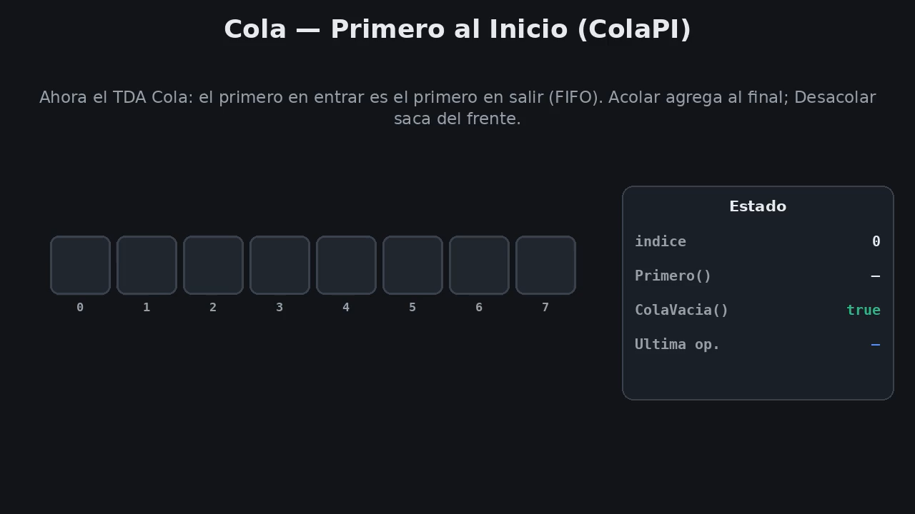
BLOQUE 13
Cola
Algoritmos y Estructuras de Datos II | Clase 6
24

Slide 25
BLOQUE 13
¿Por qué "cola estática"?
Se llama cola estática porque usa una estructura de tamaño FIJO, definido en el momento de crear el TDA — típicamente un array.
Elementos típicos de una implementación estática
• Un array que guarda los elementos
• Un índice para el frente y un contador de cuántos elementos hay
• Un valor fijo de capacidad máxima
ColaEstatica c = new ColaEstatica(50);
// la capacidad (50) queda fija
// para toda la vida del objeto
Algoritmos y Estructuras de Datos II | Clase 6
25

Slide 26
BLOQUE 13
Estructura general de la clase (COLA - ARREGLO ESTÁTICO)
public class ColaEstatica {
private TipoDato[] datos; // el array
private int frente; // indice del primer elemento
private int cantidad; // cuantos elementos hay
private int capacidad; // tamano maximo
public ColaEstatica(int capacidad) {
this.capacidad = capacidad;
this.datos = new TipoDato[capacidad];
this.frente = 0;
this.cantidad = 0;
}
// ... una operacion de la especificacion
// = un metodo publico aca abajo
}
Algoritmos y Estructuras de Datos II | Clase 6
26

Slide 27
BLOQUE 14
Atributos y constructor (COLA - ARREGLO ESTÁTICO)
¿Por qué frente = 0 al inicio?
public class ColaEstatica {
private int[] datos;
private int frente; // indice del primer elemento
private int cantidad; // cuantos elementos hay
private int capacidad;
public ColaEstatica(int capacidad) {
this.capacidad = capacidad;
this.datos = new int[capacidad];
this.frente = 0;
this.cantidad = 0;
}
}
frente indica en qué posición del array está el primer elemento de la cola. Al crear la cola, no hay elementos: frente = 0 (apunta a la posición donde entrará el próximo).
Corresponde a crear()
El constructor es la traducción directa de la operación crear() → Cola de la especificación de la Clase 1.
Algoritmos y Estructuras de Datos II | Clase 6
27

Slide 28
BLOQUE 14
Operaciones de consulta: esVacia, esLlena (COLA - ARREGLO ESTÁTICO)
public boolean esVacia() {
return cantidad == 0;
}
public boolean esLlena() {
return frente + cantidad == capacidad;
}
Estas dos operaciones son la base para escribir las precondiciones del resto de las operaciones — encolar necesita "no llena" y desencolar necesita "no vacía".
public void encolar(int x) {
if (esLlena()) {
throw new RuntimeException("Cola llena");
}
datos[frente + cantidad] = x;
cantidad++;
}
public int desencolar() {
if (esVacia()) {
throw new RuntimeException("Cola vacia");
}
int x = datos[frente];
frente++;
cantidad--;
return x;
}
Traducción directa de pre/post
pre: “no está vacía” → if (esVacia()) throw…
post: “x queda al final” → datos[frente+cantidad]=x; cantidad++;
Algoritmos y Estructuras de Datos II | Clase 6
28

Slide 29
BLOQUE 14
Operación primero() — consultar sin eliminar (COLA - ARREGLO ESTÁTICO)
public int obtenerPrimero() {
if (esVacia()) {
throw new RuntimeException("Cola vacia");
}
return datos[frente];
}
¿Por qué datos[frente] y no datos[0]?
frente indica en qué posición vive el primer elemento — no siempre es la posición 0, porque a medida que se desencola, frente avanza.
Punto clave de diseño: obtenerPrimero() NO modifica frente ni el array — solo lee. Esto es exactamente lo que dice la especificación: “devuelve el elemento del frente sin eliminarlo”. Comparen con desencolar(), que sí modifica el estado.
Algoritmos y Estructuras de Datos II | Clase 6
29

Slide 30
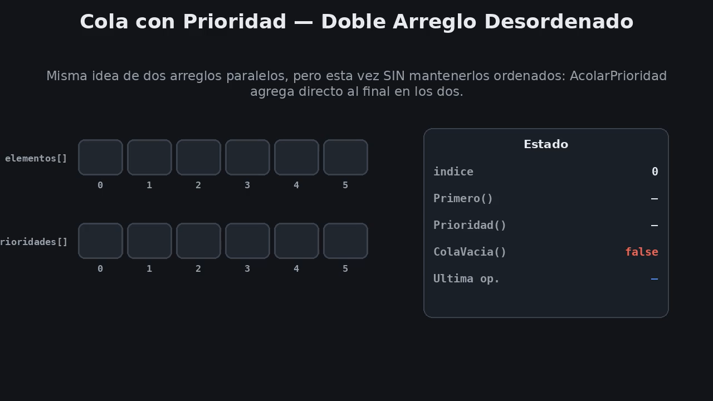
BLOQUE 15
Cola con Prioridad DESORDENADA
Algoritmos y Estructuras de Datos II | Clase 6
30

Slide 31
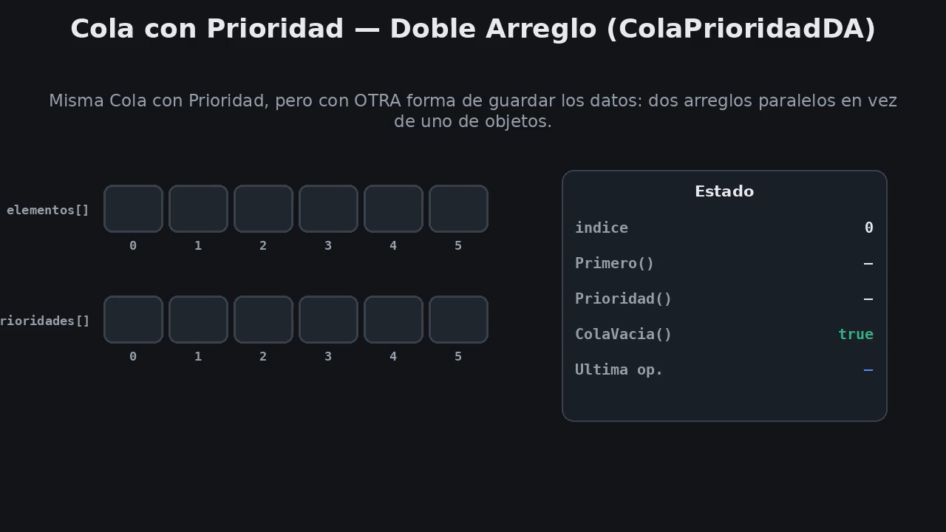
BLOQUE 15
Cola con Prioridad ORDENADA
Algoritmos y Estructuras de Datos II | Clase 6
31

Slide 32
BLOQUE 15
TDA Cola con Prioridad
TDA ColaPrioridad
Operaciones:
crear() -> ColaPrioridad
post: devuelve una cola de prioridad vacia
encolar(cp: ColaPrioridad, x: elemento) -> ColaPrioridad
post: x queda incorporado a cp
desencolar(cp: ColaPrioridad) -> ColaPrioridad
pre: cp no esta vacia
post: se elimina de cp el elemento de mayor prioridad
primero(cp: ColaPrioridad) -> elemento
pre: cp no esta vacia
post: devuelve el elemento de mayor prioridad sin eliminarlo
esVacia(cp: ColaPrioridad) -> boolean
post: devuelve true si cp no tiene elementos
esLlena(cp: ColaPrioridad) -> boolean
post: devuelve true si cp alcanzo su capacidad maxima
Detalle
Dominio: ColaPrioridad = Secuencia finita de elementos con una prioridad asociada, donde sale primero el de mayor prioridad — no necesariamente el que entró primero.
encolar: “agregar x — dónde queda ubicado depende de la implementación”
desencolar: “siempre saca al de mayor prioridad, sin importar cuándo entró”
primero: “mirar sin sacar” — no modifica la cola
Algoritmos y Estructuras de Datos II | Clase 6
32

Slide 33
BLOQUE 15
¿Ordenada o desordenada?
Cola de prioridad ORDENADA
Cola de prioridad DESORDENADA
encolar(): O(n)
desencolar(): O(1)
encolar(): O(1)
desencolar(): O(n)
El array se mantiene siempre ordenado por prioridad. encolar() busca el lugar que le corresponde a x y corre elementos para hacerle lugar. A cambio, desencolar() es inmediato: el de mayor prioridad siempre vive en el mismo extremo del array.
encolar() simplemente agrega x al final, sin acomodar nada. A cambio, desencolar() tiene que recorrer todo el array para encontrar cuál es el de mayor prioridad antes de poder sacarlo.
Algoritmos y Estructuras de Datos II | Clase 6
33

Slide 34
BLOQUE 16
Estructura y atributos (ORDENADA)
El invariante clave
public class ColaPrioridadOrdenada {
private int[] datos; // ordenado ascendente
private int cantidad; // cuantos elementos hay
private int capacidad;
public ColaPrioridadOrdenada(int capacidad) {
this.capacidad = capacidad;
this.datos = new int[capacidad];
this.cantidad = 0;
}
}
datos[0 .. cantidad-1] está siempre ordenado de menor a mayor prioridad. Por eso el elemento de mayor prioridad vive siempre en la misma posición: datos[cantidad - 1].
Corresponde a crear()
El constructor es la traducción directa de crear() → ColaPrioridad, igual que en Pila y en Cola.
Algoritmos y Estructuras de Datos II | Clase 6
34

Slide 35
BLOQUE 16
Operaciones: encolar y desencolar (ORDENADA)
public void encolar(int x) {
if (esLlena()) {
throw new RuntimeException("Cola llena");
}
int i = cantidad - 1;
while (i >= 0 && datos[i] > x) {
datos[i + 1] = datos[i];
i--;
}
datos[i + 1] = x;
cantidad++;
}
encolar() hace lo mismo que una inserción por ordenamiento por inserción: corre los elementos mayores un lugar a la derecha hasta encontrar el hueco de x. En el peor caso (insertar el de menor prioridad) hay que correr todo el array.
public int desencolar() {
if (esVacia()) {
throw new RuntimeException("Cola vacia");
}
cantidad--;
return datos[cantidad];
}
public int obtenerPrimero() {
if (esVacia()) {
throw new RuntimeException("Cola vacia");
}
return datos[cantidad - 1];
}
Por qué es O(1)
Como el array ya está ordenado, el elemento de mayor prioridad está siempre en la última posición ocupada. Sacarlo es tan simple como bajar cantidad en uno — ninguna búsqueda, ningún corrimiento.
Algoritmos y Estructuras de Datos II | Clase 6
35

Slide 36
BLOQUE 17
Estructura y atributos (DESORDENADA)
Sin invariante de orden
public class ColaPrioridadDesordenada {
private int[] datos; // sin ningun orden particular
private int cantidad;
private int capacidad;
public ColaPrioridadDesordenada(int capacidad) {
this.capacidad = capacidad;
this.datos = new int[capacidad];
this.cantidad = 0;
}
}
A diferencia de la versión ordenada, acá no hay ninguna garantía sobre cómo quedan acomodados los elementos en datos[0 .. cantidad-1]. Eso es justo lo que hace rápido a encolar() y lento a desencolar().
Algoritmos y Estructuras de Datos II | Clase 6
36

Slide 37
BLOQUE 17
Operaciones: encolar y desencolar (DESORDENADA)
public void encolar(int x) {
if (esLlena()) {
throw new RuntimeException("Cola llena");
}
datos[cantidad] = x;
cantidad++;
}
encolar() no necesita saber nada sobre prioridades: agrega x en la primera posición libre. Por eso es O(1), igual que en una cola común.
private int indiceDelMaximo() {
int idxMax = 0;
for (int i = 1; i < cantidad; i++) {
if (datos[i] > datos[idxMax]) {
idxMax = i;
}
}
return idxMax;
}
public int desencolar() {
if (esVacia()) throw new RuntimeException("Cola vacia");
int idx = indiceDelMaximo();
int maximo = datos[idx];
datos[idx] = datos[cantidad - 1];
cantidad--;
return maximo;
}
public int obtenerPrimero() {
if (esVacia()) throw new RuntimeException("Cola vacia");
return datos[indiceDelMaximo()];
}
Por qué es O(n)
No hay atajos: como los elementos no están ordenados, la única forma de saber cuál tiene mayor prioridad es recorrerlos todos. El truco de reemplazar por el último (en vez de correr todo el resto) evita un segundo O(n), pero la búsqueda inicial sigue siendo obligatoria.
Algoritmos y Estructuras de Datos II | Clase 6
37

Slide 38
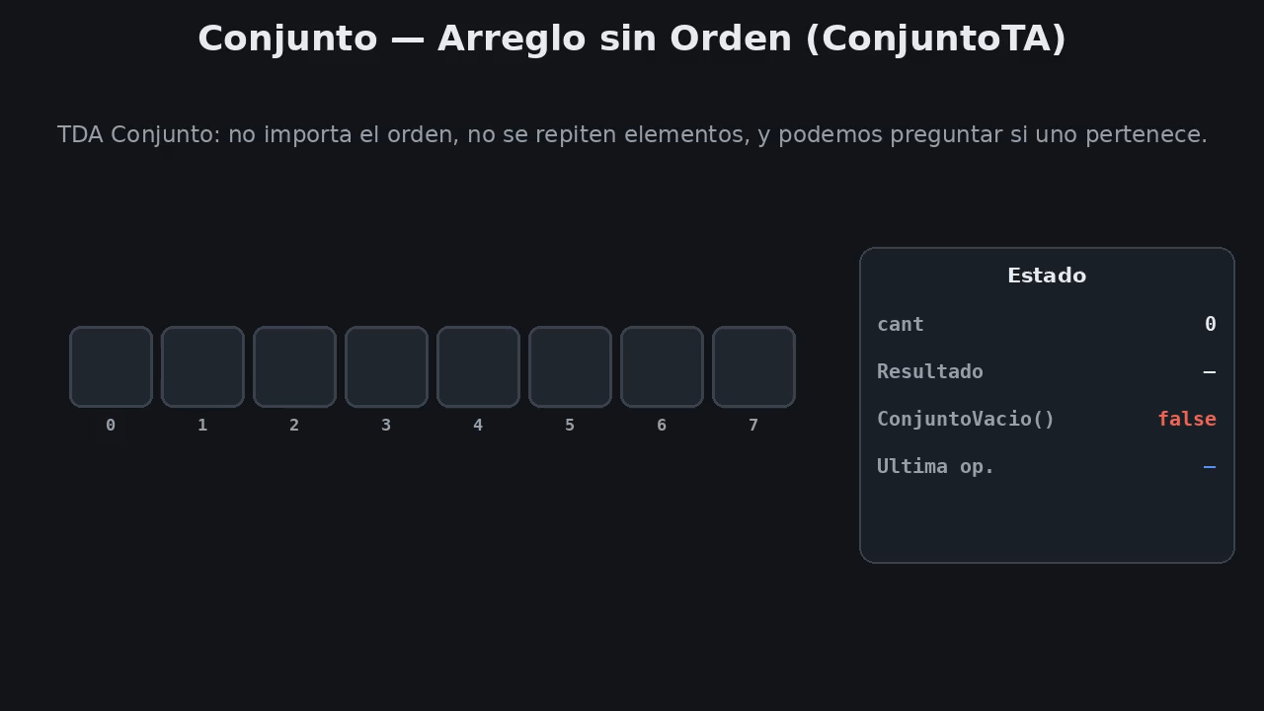
BLOQUE 18
Conjunto
Algoritmos y Estructuras de Datos II | Clase 6
38

Slide 39
BLOQUE 18
TDA Conjunto
TDA Conjunto
Operaciones:
crear() -> Conjunto
post: devuelve un conjunto vacio
pertenece(c: Conjunto, x: elemento) -> boolean
post: devuelve true si x esta en c
agregar(c: Conjunto, x: elemento) -> Conjunto
pre: x no pertenece a c
post: x pertenece a c
sacar(c: Conjunto, x: elemento) -> Conjunto
pre: x pertenece a c
post: x no pertenece a c
esVacio(c: Conjunto) -> boolean
post: devuelve true si c no tiene elementos
esLleno(c: Conjunto) -> boolean
post: devuelve true si c alcanzo su capacidad maxima
Detalle
Dominio: Conjunto = Colección finita de elementos SIN REPETIDOS y sin ningún orden implícito — un elemento está o no está, no hay “primero” ni “último”.
pertenece: “la pregunta central del TDA — todo lo demás se apoya en ella”
agregar: “la precondición evita duplicados: no tiene sentido agregar algo que ya está”
sacar: “solo tiene sentido si el elemento realmente está” → de ahí la precondición
Algoritmos y Estructuras de Datos II | Clase 6
39

Slide 40
BLOQUE 18
¿Ordenado o desordenado?
Conjunto ORDENADO
Conjunto DESORDENADO
pertenece(): O(log n)
agregar(): O(n)
sacar(): O(n)
pertenece(): O(n)
agregar(): O(n)
sacar(): O(n)
El array se mantiene ordenado y sin repetidos. Eso permite usar búsqueda binaria para pertenece() — solo O(log n) en vez de recorrer todo. agregar() y sacar() siguen siendo O(n): encontrar la posición es rápido, pero insertar o borrar en el medio de un array ordenado obliga a correr el resto.
Sin ningún orden, pertenece() tiene que recorrer todo el array en el peor caso. agregar() hereda ese mismo costo porque necesita revisar que x no esté ya. sacar(), en cambio, una vez que encontró el elemento lo borra en O(1) reemplazándolo por el último — el costo real está en la búsqueda, no en el borrado.
Algoritmos y Estructuras de Datos II | Clase 6
40

Slide 41
BLOQUE 19
Estructura y atributos (ORDENADO)
El invariante clave
public class ConjuntoOrdenado {
private int[] datos; // ordenado, sin repetidos
private int cantidad;
private int capacidad;
public ConjuntoOrdenado(int capacidad) {
this.capacidad = capacidad;
this.datos = new int[capacidad];
this.cantidad = 0;
}
}
datos[0 .. cantidad-1] está siempre ordenado y sin elementos repetidos. Ese orden es lo que va a permitir usar búsqueda binaria en pertenece().
Corresponde a crear()
El constructor es la traducción directa de crear() → Conjunto, igual que en Pila, Cola y ColaPrioridad.
Algoritmos y Estructuras de Datos II | Clase 6
41

Slide 42
BLOQUE 19
Operación pertenece() — búsqueda binaria (ORDENADO)
public void agregar(int x) {
if (esLleno()) throw new RuntimeException("Conjunto lleno");
if (pertenece(x)) throw new IllegalArgumentException("x ya esta");
int i = cantidad - 1;
while (i >= 0 && datos[i] > x) {
datos[i + 1] = datos[i];
i--;
}
datos[i + 1] = x;
cantidad++;
}
agregar() todavía tiene que correr elementos para mantener el orden — sigue siendo O(n), igual que en un conjunto desordenado. La búsqueda de duplicados es rápida (O(log n)); lo caro es el corrimiento.
public boolean pertenece(int x) {
return indiceDe(x) != -1;
}
private int indiceDe(int x) {
int izq = 0, der = cantidad - 1;
while (izq <= der) {
int medio = (izq + der) / 2;
if (datos[medio] == x) {
return medio;
} else if (datos[medio] < x) {
izq = medio + 1;
} else {
der = medio - 1;
}
}
return -1;
}
Por qué es O(log n)
Como el array está ordenado, en cada paso se puede descartar la mitad de lo que queda por revisar: mirar el medio y decidir si x está a la izquierda o a la derecha. Eso es exactamente lo que hace posible una búsqueda binaria.
Algoritmos y Estructuras de Datos II | Clase 6
42

Slide 43
BLOQUE 20
Estructura y atributos (DESORDENADO)
Sin invariante de orden
public class ConjuntoDesordenado {
private int[] datos; // sin orden, sin repetidos
private int cantidad;
private int capacidad;
public ConjuntoDesordenado(int capacidad) {
this.capacidad = capacidad;
this.datos = new int[capacidad];
this.cantidad = 0;
}
}
datos[0 .. cantidad-1] no tiene ningún orden particular, aunque igual nunca tiene repetidos (eso lo garantiza agregar()). Sin orden no hay forma de "saltear" mitades: pertenece() tiene que mirar todo.
Algoritmos y Estructuras de Datos II | Clase 6
43

Slide 44
BLOQUE 20
Operaciones: pertenece, agregar y sacar (DESORDENADO)
private int indiceDe(int x) {
for (int i = 0; i < cantidad; i++) {
if (datos[i] == x) return i;
}
return -1;
}
public boolean pertenece(int x) {
return indiceDe(x) != -1;
}
pertenece() recorre el array hasta encontrar x (o hasta el final, si no está). Sin orden, no hay ningún atajo posible: en el peor caso hay que mirar los n elementos.
public void agregar(int x) {
if (esLleno()) throw new RuntimeException("Conjunto lleno");
if (pertenece(x)) throw new IllegalArgumentException("x ya esta");
datos[cantidad] = x;
cantidad++;
}
public void sacar(int x) {
int idx = indiceDe(x);
if (idx == -1) throw new IllegalArgumentException("x no esta");
datos[idx] = datos[cantidad - 1];
cantidad--;
}
La búsqueda manda, no el borrado
agregar() es O(n) por el chequeo de duplicados (pertenece()), no por el append, que es O(1). sacar() aprovecha que el orden no importa: una vez encontrado el índice, reemplaza por el último elemento — O(1). Lo único caro en toda la clase es encontrar el índice.
Algoritmos y Estructuras de Datos II | Clase 6
44

Slide 45
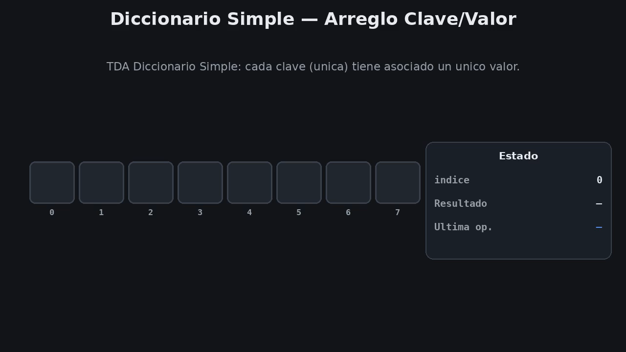
BLOQUE 21
Diccionario
Algoritmos y Estructuras de Datos II | Clase 6
45

Slide 46
BLOQUE 21
TDA Diccionario
TDA Diccionario
Operaciones:
crear() -> Diccionario
post: devuelve un diccionario vacio
agregar(d: Diccionario, clave, valor) -> Diccionario
post: valor queda asociado a clave en d
eliminar(d: Diccionario, clave: entero) -> Diccionario
post: se elimina clave (y su valor) de d
recuperar(d: Diccionario, clave: entero) -> elemento
pre: clave pertenece a d
post: devuelve el valor asociado a clave
claves(d: Diccionario) -> Conjunto
post: devuelve el conjunto de claves de d
esVacio(d: Diccionario) -> boolean
post: devuelve true si d no tiene claves
esLleno(d: Diccionario) -> boolean
post: devuelve true si d alcanzo su capacidad maxima
Detalle
Dominio: Diccionario = Colección de pares (clave, valor) donde cada clave es única y siempre tiene un valor asociado — no puede haber una clave sin valor.
agregar: “si la clave ya existía, no se duplica — se sobreescribe el valor”
eliminar: “elimina la clave junto con su valor; si la clave no existía, el diccionario no cambia”
recuperar: “a diferencia de pertenece() en Conjunto, acá se exige que la clave exista” → de ahí la precondición
Algoritmos y Estructuras de Datos II | Clase 6
46

Slide 47
BLOQUE 21
¿Por qué sin ningún orden?
Las claves de un diccionario no tienen que mantener ningún criterio de ordenamiento particular. Por eso la implementación estática usa un arreglo sin ningún orden: elementos[0 .. cantidad-1] simplemente van quedando en el orden en que se agregaron.
Igual que en Conjunto desordenado, esto tiene una ventaja concreta: al eliminar una clave no hace falta correr el resto del arreglo para "tapar el hueco". El costo real de agregar(), eliminar() y recuperar() no está en tocar el arreglo, sino en encontrarla: claveAIndice() tiene que recorrerlo, así que las tres son O(n).
El truco del swap
elementos[pos] =
elementos[cantidad - 1];
cantidad--;
En vez de correr todo el resto para tapar el hueco, el último elemento pasa a ocupar el lugar del que se eliminó — O(1) una vez encontrada la posición.
Algoritmos y Estructuras de Datos II | Clase 6
47

Slide 48
BLOQUE 22
Estructura y atributos
El registro clave-valor
public class DiccionarioEstatico {
class Elemento {
int clave;
int valor;
}
private Elemento[] elementos;
private int cantidad;
private int capacidad;
public DiccionarioEstatico(int capacidad) {
this.capacidad = capacidad;
this.elementos = new Elemento[capacidad];
this.cantidad = 0;
}
}
Cada elemento del arreglo guarda un par (clave, valor). A diferencia de Conjunto, acá no alcanza con guardar el valor: también hay que guardar a qué clave pertenece.
Corresponde a crear()
El constructor es la traducción directa de crear() → Diccionario, igual que en las demás estructuras estáticas.
Algoritmos y Estructuras de Datos II | Clase 6
48

Slide 49
BLOQUE 22
Operaciones: agregar y eliminar
public void agregar(int clave, int valor) {
int pos = claveAIndice(clave);
if (pos == -1) {
if (esLleno()) throw new RuntimeException("Diccionario lleno");
pos = cantidad;
elementos[pos] = new Elemento();
elementos[pos].clave = clave;
cantidad++;
}
elementos[pos].valor = valor;
}
agregar() busca primero si la clave ya existe. Si no está, crea un Elemento nuevo y lo agrega al final; si ya está, no crea nada — sólo pisa el valor. Por eso una clave nunca queda duplicada.
private int claveAIndice(int clave) {
int i = cantidad - 1;
while (i >= 0 && elementos[i].clave != clave) {
i--;
}
return i;
}
public void eliminar(int clave) {
int pos = claveAIndice(clave);
if (pos != -1) {
elementos[pos] = elementos[cantidad - 1];
cantidad--;
}
}
Por qué es O(n)
Sin ningún orden entre las claves, claveAIndice() tiene que recorrer el arreglo para encontrar la posición — igual que en un conjunto desordenado. agregar() y eliminar() heredan ese mismo costo: la búsqueda de la clave domina todo.
Algoritmos y Estructuras de Datos II | Clase 6
49

Slide 50
BLOQUE 23
Operación recuperar()
/**
* pre: clave pertenece al diccionario
* post: devuelve el valor asociado a clave
*/
public int recuperar(int clave) {
int pos = claveAIndice(clave);
return elementos[pos].valor;
}
La precondición importa
A diferencia de pertenece() en Conjunto, recuperar() no chequea si la clave existe — directamente asume que sí, porque así lo dice la precondición del TDA.
Si se llama con una clave que no está, claveAIndice() devuelve -1 y elementos[-1] revienta con un ArrayIndexOutOfBoundsException. Por eso quien use el diccionario debe garantizar la precondición (por ejemplo, llamando antes a claves() y chequeando ahí).
Algoritmos y Estructuras de Datos II | Clase 6
50

Slide 51
BLOQUE 23
Operación claves() y controles
claves()
public int[] claves() {
int[] c = new int[cantidad];
for (int i = 0; i < cantidad; i++) {
c[i] = elementos[i].clave;
}
return c;
}
public boolean esVacio() {
return cantidad == 0;
}
public boolean esLleno() {
return cantidad == capacidad;
}
La especificación dice que devuelve un Conjunto. Como esta versión trabaja sólo con enteros, alcanza con devolver un arreglo con las claves actuales — O(n).
esVacio() / esLleno()
Son controles O(1): sólo comparan cantidad, no recorren nada.
Algoritmos y Estructuras de Datos II | Clase 6
51

Slide 52
BLOQUE 24
¿Qué es la Notación Big O?
Notación
Nombre
Qué significa
O(1)
Constante
El código toma el mismo tiempo sin importar el tamaño de los datos.
O(n)
Lineal
El tiempo crece de forma directa con la cantidad de datos.
O(n²)
Cuadrático
El tiempo crece muy rápido, común en bucles dentro de bucles.
O(log n)
Logarítmico
El tiempo crece lento, muy eficiente al buscar en listas ordenadas.
Big O no mide segundos: mide cómo escala el costo cuando la cantidad de datos (n) crece. Es la forma formal de lo que venimos llamando "costo".
Algoritmos y Estructuras de Datos II | Clase 6
52

Slide 53
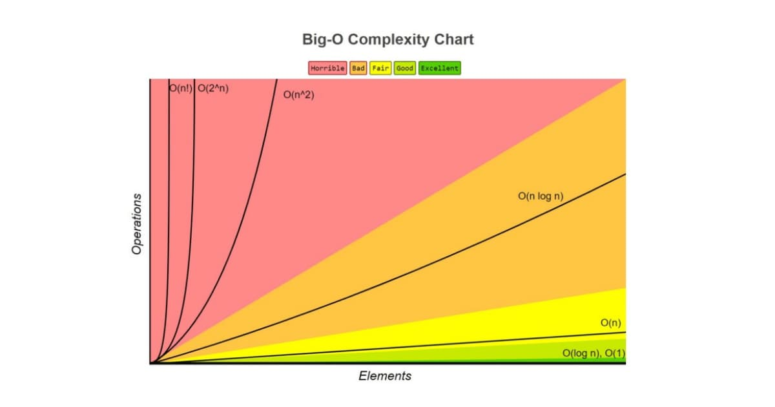
BLOQUE 24
¿Qué es la Notación Big O?
Acceder al link: https://n9.cl/tgifc
https://claude.ai/code/artifact/cec673f2-6263-46ae-a05a-b16f6326cc07
Algoritmos y Estructuras de Datos II | Clase 6
53

Slide 54
BLOQUE 24
Un ejemplo de cada tipo
O(1) — Constante
O(n) — Lineal
int primero(int[] datos) {
return datos[0];
}
// mismo tiempo, sin importar
// el tamano del array
boolean pertenece(int[] d, int x) {
for (int i=0; i<d.length; i++)
if (d[i]==x) return true;
return false;
}
O(n²) — Cuadrático
O(log n) — Logarítmico
for (int i=0; i<n; i++)
for (int j=0; j<n; j++)
print(datos[i]+","+datos[j]);
// n * n operaciones en total
while (inicio <= fin) {
int medio=(inicio+fin)/2;
if (d[medio]==x) return true;
else if (d[medio]<x)
inicio = medio + 1;
else fin = medio - 1;
}
Algoritmos y Estructuras de Datos II | Clase 6
54

Slide 55

BLOQUE 24
Algoritmos y Estructuras de Datos II | Clase 6
55

Slide 56
BLOQUE 25
Reglas de Big O: repaso rápido
Para clasificar cualquier fragmento en el parcial, aplicá estas reglas en orden:
1
1. Contá las iteraciones en función de n
Un bucle simple sobre n elementos con trabajo constante por vuelta: O(n). Bucles anidados que dependen ambos de n: O(n²). Si el rango se divide a la mitad en cada paso: O(log n).
2
2. Descartá las constantes
Un algoritmo con 3n+7 pasos es O(n), no O(3n+7): las constantes que se suman o multiplican no cambian cómo escala el costo.
3
3. Quedate con el término dominante
Si un fragmento hace n² + n pasos, n² domina para n grande: el resultado es O(n²), no O(n²+n).
Peor caso vs. mejor caso vs. caso promedio: salvo que el enunciado pida otro caso explícitamente, la convención de la materia es reportar el PEOR CASO.
Algoritmos y Estructuras de Datos II | Clase 6
56

Slide 57
BLOQUE 25
Tabla resumen de Big O (de mejor a peor)
Notación
Nombre
Ejemplo de la materia
O(1)
Constante
apilar() de la Pila (estática o dinámica)
O(log n)
Logarítmico
Búsqueda binaria / Cola con Prioridad con heap
O(n)
Lineal
pertenece() del Conjunto; obtener(i) de la Lista dinámica
O(n²)
Cuadrático
Comparar todos los pares (detección de duplicados "ingenua")
Big O siempre describe cómo ESCALA el costo con n, no un tiempo exacto en segundos.
Algoritmos y Estructuras de Datos II | Clase 6
57

Slide 58
BLOQUE 25
Complejidad espacial: repaso de memoria
Estructura
Memoria/elem.
Comentario
Array de int
4 bytes
Solo el dato. Nada más.
Nodo (int + ref.)
~16-24 bytes
Encabezado de objeto (~12-16) + int (4) + referencia (4-8).
Repaso de la Clase 5 — la dinámica siempre usa más memoria por elemento, pero nunca desperdicia espacio reservado "por las dudas".
Algoritmos y Estructuras de Datos II | Clase 6
58

Slide 59
BLOQUE 26
Antes del parcial
Algoritmos y Estructuras de Datos II | Clase 6
59

Slide 60
BLOQUE 26
1er Parcial: lo que hay que saber
Fecha y duración
Temario
Formato
Lunes 14/09/2026.
Duración: 120 minutos.
Unidades I a IV: todo lo dado en las Clases 1 a 5 — TDA y notación, implementación estática, Cola con Prioridad, Conjunto, Diccionario, implementaciones dinámicas, Big O y complejidad espacial.
Teoria y TDA Individual, sin apuntes ni dispositivos electrónicos.
Código java en notebook (traer)
Algoritmos y Estructuras de Datos II | Clase 6
60

Slide 61
BLOQUE 26
1er Parcial: Teoría
1. (Pila)
En la implementación estática de Pila, ¿por qué la estrategia “tope al final” logra que apilar() y desapilar() sean O(1), mientras que con “tope al inicio” son O(n)? Explique qué operación extra requiere cada estrategia.
2. (Cola)
La implementación estática no circular de Cola usa dos atributos, frente y cantidad. Explique por qué esLlena() se define como frente + cantidad == capacidad y no simplemente como cantidad == capacidad. ¿Qué “desperdicio” de espacio puede llegar a ocurrir con esta implementación?
3. (Cola con Prioridad)
Compare las dos estrategias de implementación estática de Cola con Prioridad (ordenada y desordenada) en términos del costo de encolar() y desencolar(). Si se espera hacer muchas más inserciones que extracciones, ¿cuál de las dos conviene usar? Justifique.
4. (Conjunto)
¿Por qué la operación agregar(c, x) del TDA Conjunto tiene como precondición que x no pertenezca a c? ¿Qué garantiza esa precondición sobre la estructura resultante?
5. (Conjunto)
En la implementación estática desordenada de Conjunto, explique cómo funciona sacar(x) sin tener que correr todos los elementos posteriores. ¿Por qué ese mismo truco no se puede aplicar en la versión ordenada?
Algoritmos y Estructuras de Datos II | Clase 6
61

Slide 62
BLOQUE 26
1er Parcial: Teoría
6. (Diccionario)
¿En qué se diferencia estructuralmente un Diccionario de un Conjunto en su implementación estática? ¿Por qué el TDA Diccionario no puede reutilizar directamente un arreglo simple de enteros como hace Conjunto?
7. (Diccionario)
La operación recuperar(d, clave) tiene como precondición que clave pertenezca a d. ¿Qué podría llegar a pasar si se invoca esta operación sin que se cumpla la precondición? ¿Por qué el diseño del TDA no incluye ese chequeo dentro de la propia operación?
8. (Costos)
Para cada una de las siguientes operaciones, indique su costo — O(1), O(log n) u O(n) — y justifique brevemente: (a) pertenece() en Conjunto ordenado; (b) agregar() en Conjunto desordenado; (c) desencolar() en Cola con Prioridad ordenada; (d) apilar() en Pila con tope al final.
9. (Costos — Diccionario)
Explique por qué agregar(), eliminar() y recuperar() en la implementación estática de Diccionario son las tres O(n), a pesar de que ninguna de ellas “recorre” el arreglo completo en su propia lógica de inserción o borrado.
10. (Conceptual)
En términos generales, ¿qué significa que una operación tenga complejidad O(1) frente a O(n)? Dé un ejemplo de cada una, tomado de las estructuras vistas en clase (distintos de los ya mencionados en preguntas anteriores)..
Algoritmos y Estructuras de Datos II | Clase 6
62

Slide 63
RECORDATORIO
Hoy vence la fecha sugerida de entrega del TP2
1
TP2: TDA Diccionario e Implementaciones Dinámicas
Si todavía no lo entregaron, hoy es la fecha sugerida — es el momento de terminarlo.
2
Por qué importa para el parcial
Practica exactamente los mismos temas del Ejercicio 4 (uso de un TDA dinámico) y del Ejercicio 5 (complejidad espacial) del examen.
3
¿Dudas de último momento?
Este es el espacio para resolverlas, antes de la ronda de consultas abiertas del final de la clase.
La entrega no bloquea seguir cursando, pero sí es la práctica más parecida al parcial que van a tener disponible antes del 14/9.
Algoritmos y Estructuras de Datos II | Clase 6
63

